Slide 1


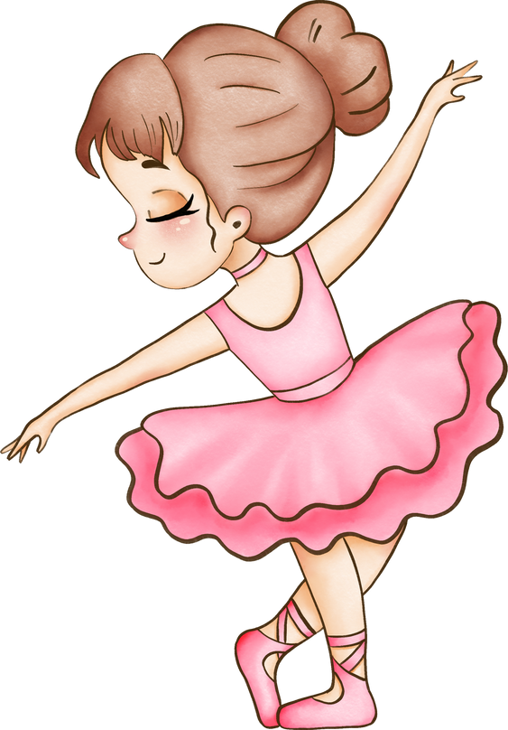

Sáng tạo tranh diễn viên múa ballet
Giáo viên: Nguyễn Thị Thu Thảo
Lớp MGL A1

Slide 2


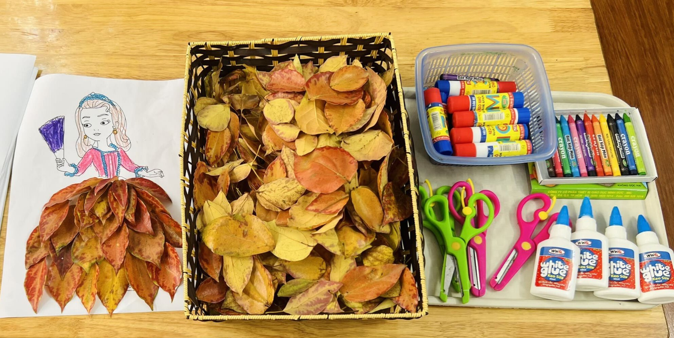
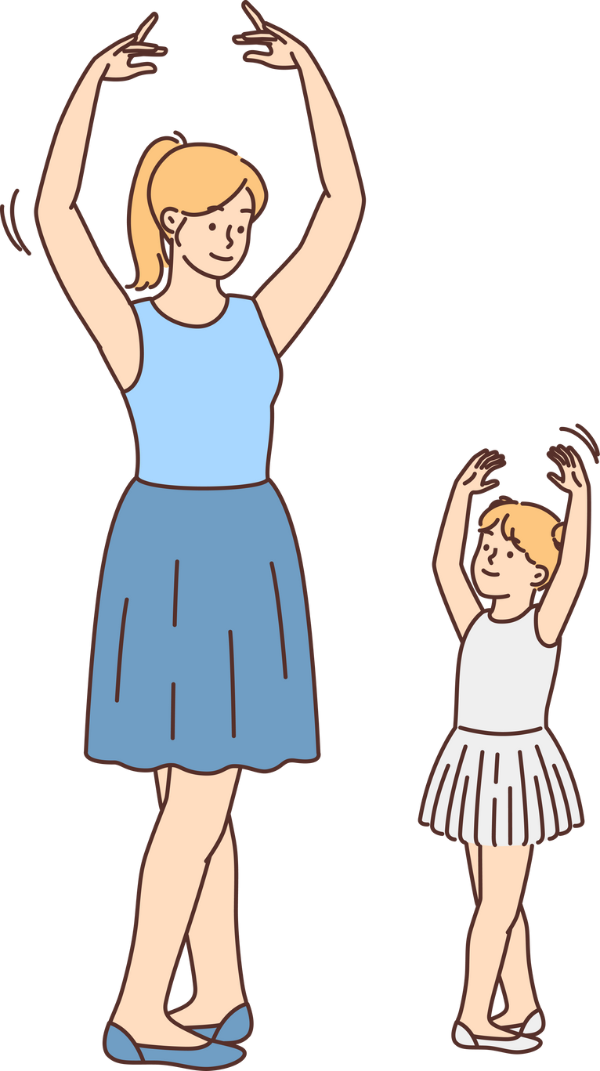

Nguyên vật liệu

Slide 3
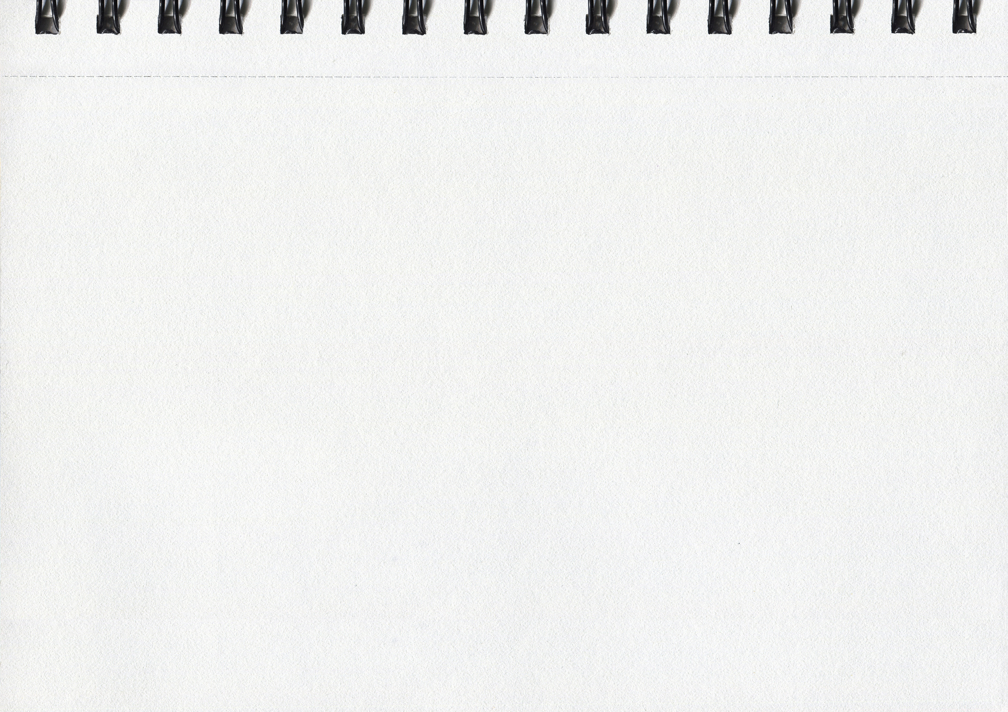
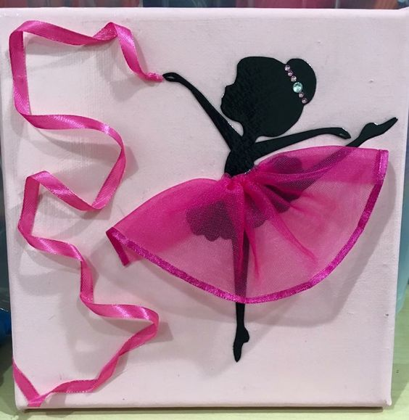
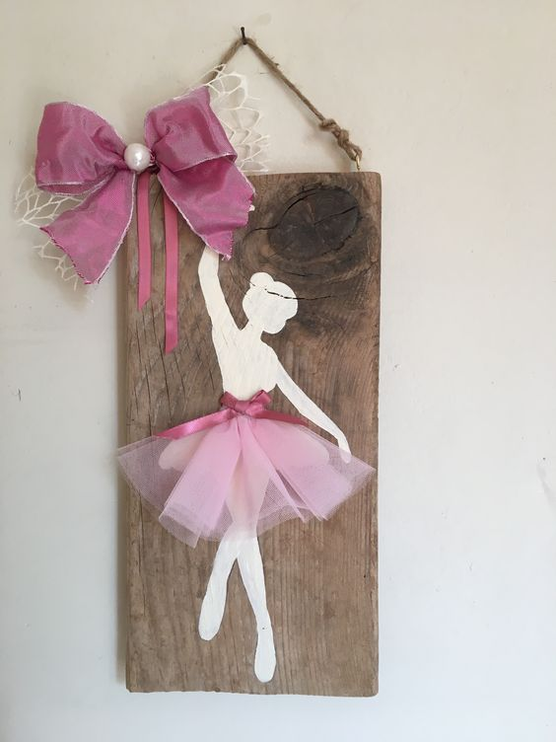
Sáng tạo tranh diễn viên múa ballet

Slide 4
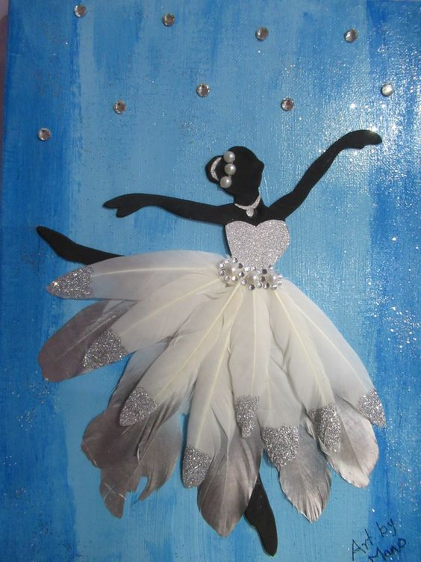
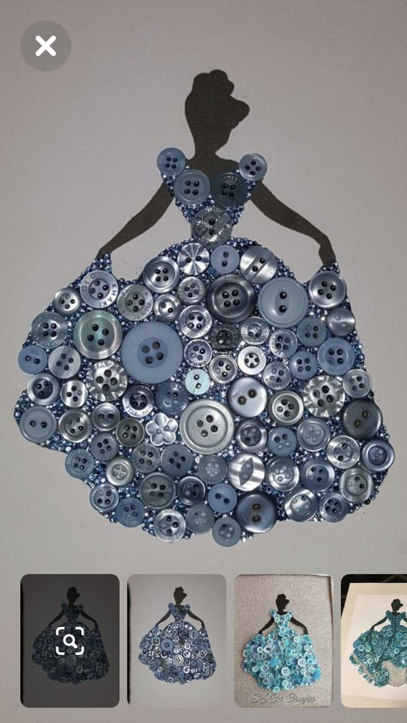
Sáng tạo tranh diễn viên múa ballet

Slide 5
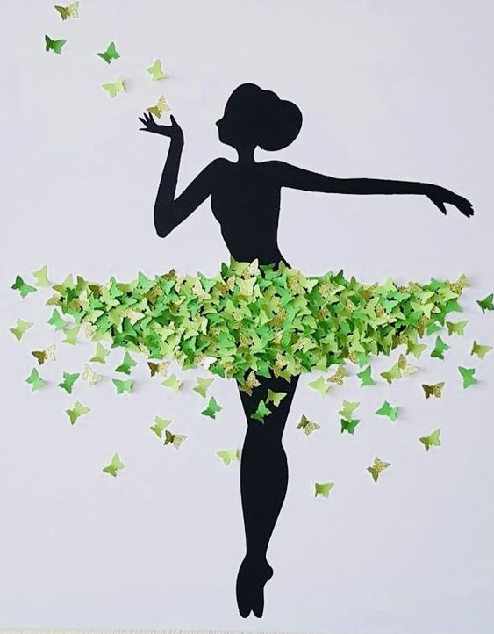
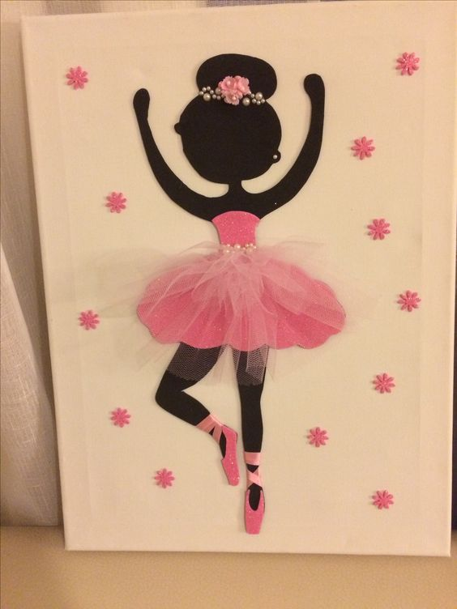
Sáng tạo tranh diễn viên múa ballet

Slide 6
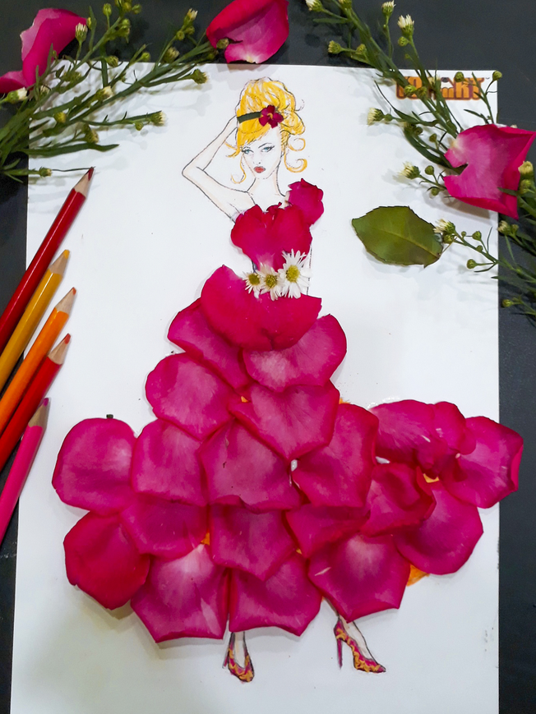
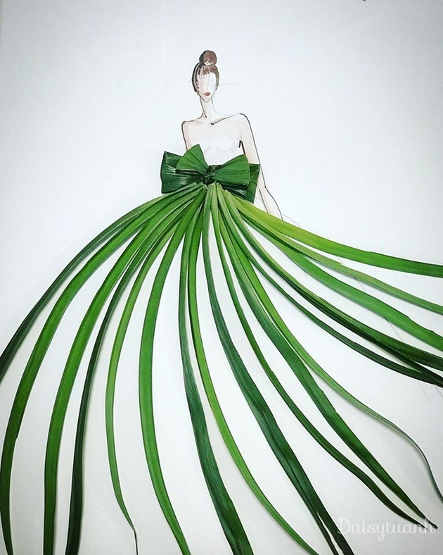
Sáng tạo tranh diễn viên múa ballet

Slide 7
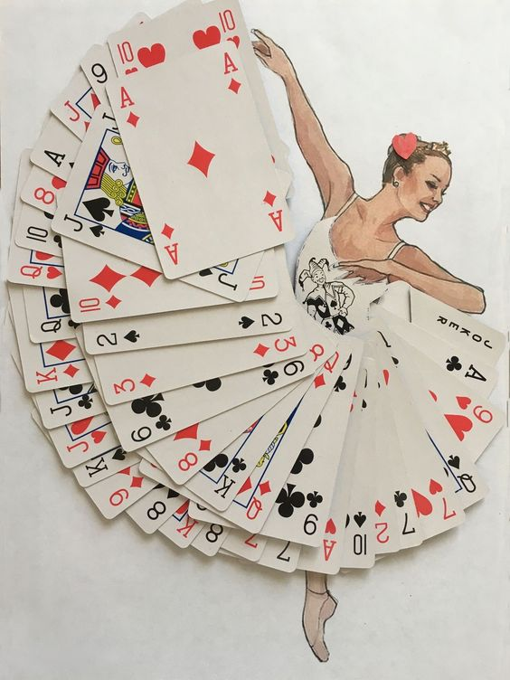
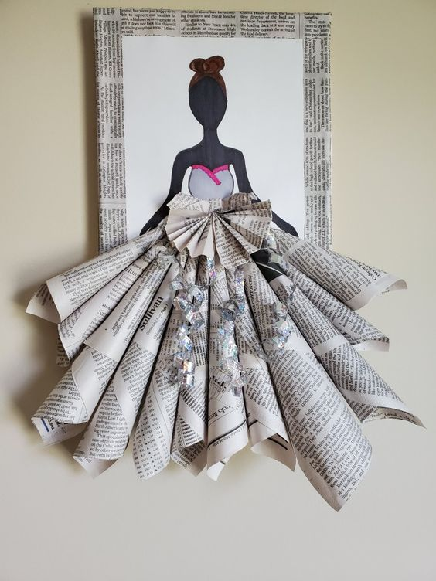
Sáng tạo tranh diễn viên múa ballet

Slide 8




Chúc các bé sáng tạo được nhiều sản phẩm đẹp!

